Slide 1
Выступление учителей по отдельным предметам; Возрастные особенности пятиклассника; Трудности обучения младшего подростка; причины неуспевания; рекомендации по развитию ребёнка; Результаты анкетирования «Отношение подростка к школьным знаниям»; электронный журнал.
«Учебные трудности пятиклассников»

Slide 2
5-классник Младший подростковый возраст. Начальный этап полового созревания (успрямство,внутренние переживания,замкнутость, ранимость, обидчивость). Главное новообразование – постепенное обретение чувства взрослости. Стремление орбести себя как личность. Усиление независимости от взрослых. Негативизм. Конфликты со взрослыми.
Возрастные особенности пятиклассника

Slide 3
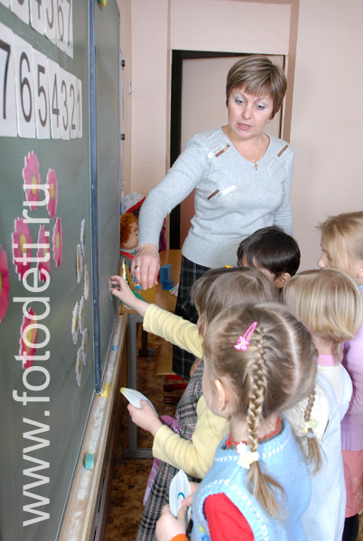
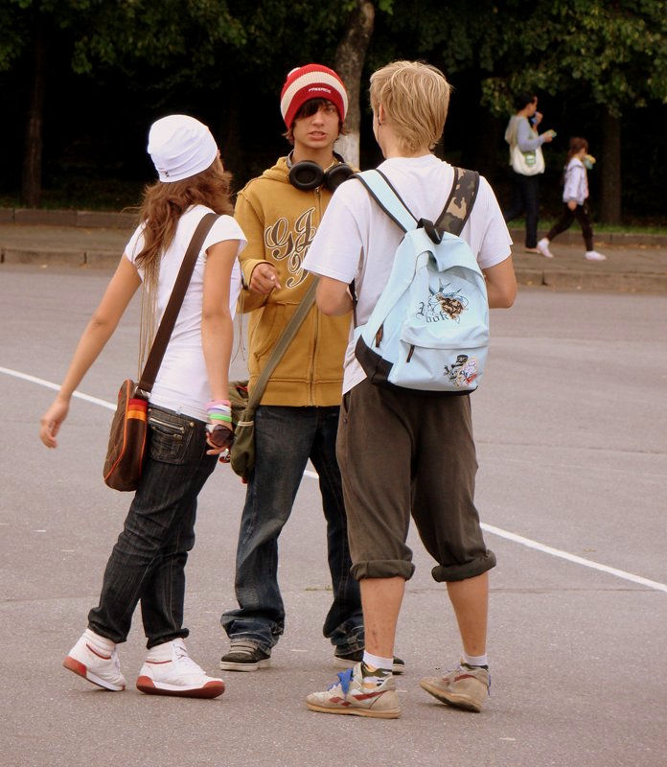
Замена ведущей учебной деятельности на ведущую деятельность общения. Идеал (не всегда положительный)

Slide 4
Невнимателен и рассеян. В письменных ра­ботах пропускает буквы. Неразвитость орфо­графической зор­кости. труд­ности при решении математических задач. затруд­нения при пересказывании текста. Неусидчив. Трудно понимает объяснение с первого раза. Постоянная грязь в тетради. Не справляется с заданиями для самостоятельной работы. Постоянно забывает дома учебные предметы.
ТИПИЧНые ТРУДНОСти В ОБУЧЕНИИ

Slide 5
Домашнюю работу выполняет отмен­но,а в классе справляется плохо. Поднимает руку, а при ответе мол­чит. Опаздывает на уроки. Постоянно отвле­кается на уроках, залезает под парту, играет, ест. Испытывает страх перед опросом учителя. Во время урока выходит и отсут­ствует продолжи­тельное время.

Slide 6
Низкий уровень развития произвольности, волевой сферы Низкий уровень переключения внимания недостаточный объём внимания низкий уровень развития кратковременной памяти Слабое развитие логического запоминания неумене строить план пересказа низкий уровень речевого развития Низкая скорость протекания психических процессов несформированнисть приёмов самоконтроля
Причины возникновения трудностей

Slide 7
Слабое развитие тонкой моторики пальцев Высокая эмоциональная нестабильность, повышенная импульсивность заниженная самооценка преобладающая мотивация учения – игровая отсутствует мотивация к учению

Slide 8
• Задания, связанные с планированием последовательности действий (сначала – на секцию, затем – выполнить домашнее задание, а затем – гулять на улицу); • Различные игры, где требуется вырабатывать стратегию – например, шахматы, «Монополия» и т.д.; • Помогайте ребенку развивать волевую саморегуляцию поведения – «силу воли» (пока не выполню домашнее задание, не подойду к игровой приставке, и т.д.). • Предложите ребенку какой-нибудь участок ответственной работы. О развитии произвольности говорит и умение управлять своими эмоциями.
Произвольность поведения и деятельности

Slide 9
1) не делать за ребёнка то, чему он должен научиться; 2) активизировать самостоятельную деятельность ребёнка, вызвать у него чувство радости от достигнутого; 3) учить ребёнка самостоятельно принимать разумные решения, добиваться осуществления принятых решений.
Родители, стремящиеся воспитать волю у ребёнка, должны соблюдать следующие правила:

Slide 10
Наглядно-образнае мышление теоретическое(абстрактное) Механическая память логическая (осмыслённое запом-е) Объяснить учащимся, что память это прежде всего работа! Вслух рассказывать выученный материал. Использовать приём 4-х кратного прочтения (распределенное повторение).
Мышление
Память
внимание
речь

Slide 11
1 чтение – задача запомнить не ставится, читаем для ознакомления; 2 чтение – для понимания; 3 чтение – для запоминания, ставим перед собой цель – запомнить; 4 чтение – для проверки качества усвоения;
прием четырехкратного прочтения
материала

Slide 12
подробно расспрашивайте ребенка о том, как прошел день, что случилось нового; • учите ребенка мыслить вслух, выражать свое мнение, доказывать его; • исправляйте неправильное произношение, неверные ударения; • почаще просите ребенка пересказывать содержание просмотренного фильма, прочитанной книги; • предложите ребенку вслух продолжить фильм, придумать его продолжение, исходя из событий и характеров главных героев; • поиграйте с детьми
Развитие речи

Slide 13
Пятикласснику необходимо уметь взаимодействовать с другими людьми, владеть навыками общения. Учить детей возникающие конфликты разрешать самостоятельно мирным путем; подсказывать возможные пути решения проблем; развивать у ребят позитивную Я – концепцию. Больше разговаривайте с ребенком, вовремя выявляйте все возникающие проблемы, не нужно сразу взрослому вмешиваться в отношения детей – ничего хорошего из этого обычно не выходит. Просто подскажите ребенку возможный путь решения проблемы.
Коммуникативные навыки

Slide 14
Необходимо также уметь устанавливать адекватные ролевые (соответствующие роли ученика) межличностные (соответствующие его личным потребностям) отношения с педагогами. Очень важно научить ребенка чувствовать и проявлять уважение к взрослому человеку, учителю в том числе.

Slide 15
плетение; лепка (из пластилина, глины); нанизывание на нитку бусин, бисероплетение; различные игры – шнуровки; конструкторы (чем старше ребенок, тем мельче должны быть детали конструктора); мозаики; вырезание из бумаги и картона; вырисовывание различных узоров.
Тонкую моторику рук развивают следующие виды деятельности:

Slide 16
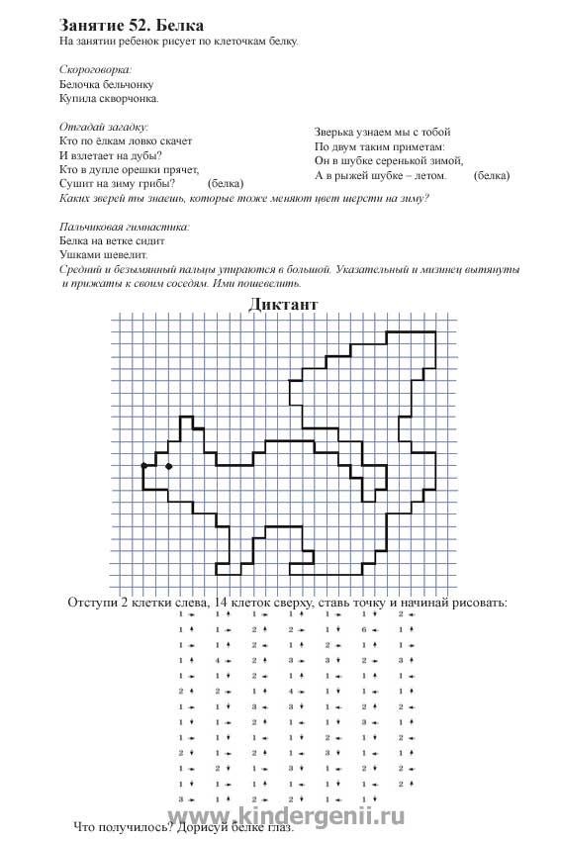
Графические диктанты (рисование по клеточкам)

Slide 17
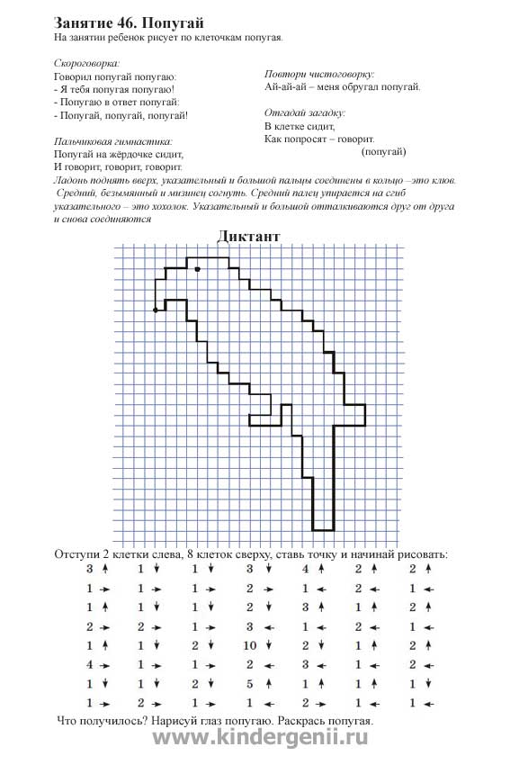

Slide 18
Состояние физического здоровья
Рекомендации:
посещение спортивных и танцевальных секций;
достаточное ежедневное пребывание на свежем воздухе (не менее 2 часов);
правильное питание, витаминизация.
подвижные игры;
закаливание.

Slide 19
Рекомендации: укрепление нервной системы; поддержание спокойной и доброжелательной обстановки в семье; создания условий для полноценного развития ребенка; Огромное значение имеет психологически комфортный микроклимат в школе, в классе.
ПСИХОЛОГИЧЕСКОЕ ЗДОРОВЬЕ

